Slide 1
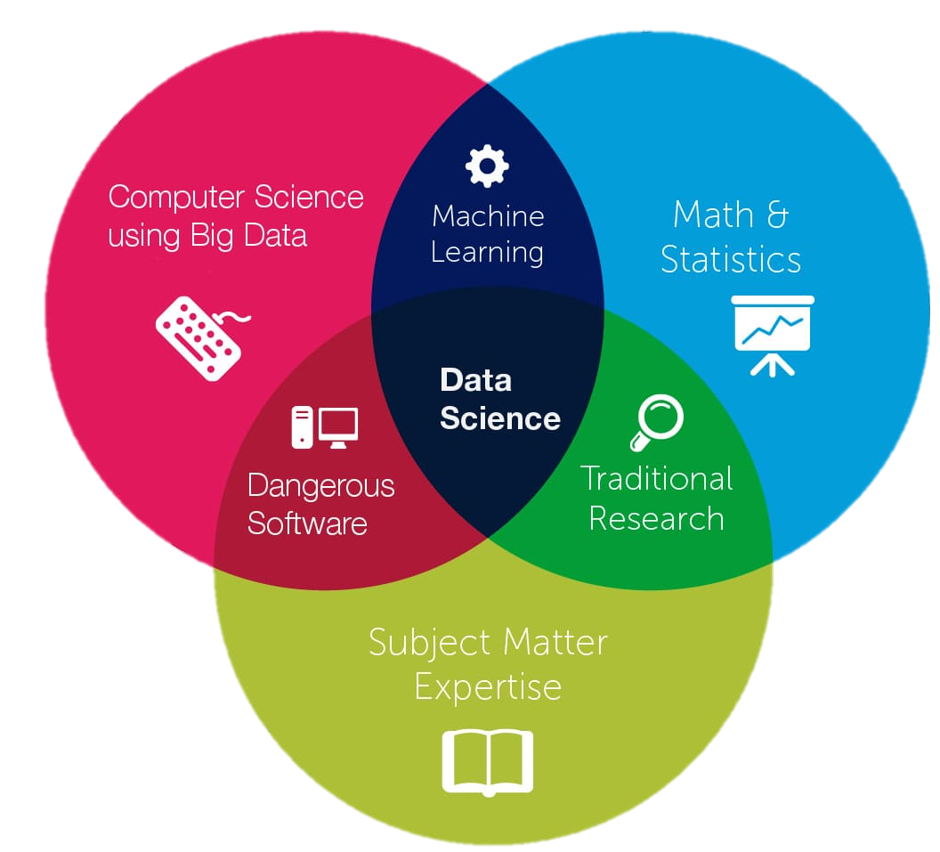
Wat is Data Science?
Introductie
In het kort en beknopt: het bestuderen van data.
Opnemen, bewaren en analyseren van data om jezelf van de juiste informatie te voorzien.
Het doel van data science is om inzicht en kennis te verkrijgen van elk type data – zowel gestructureerd als ongestructureerd.
Belangrijkste missie is om inzicht en betekenis te geven aan deze data op een uitlegbare en verantwoorde manier.
Veelvoorkomende programmeertalen zijn: Python, R en Julia.

Slide 2
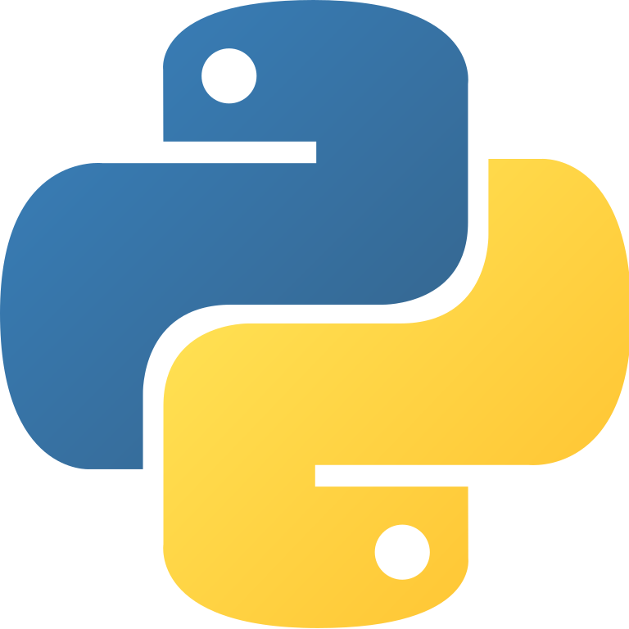


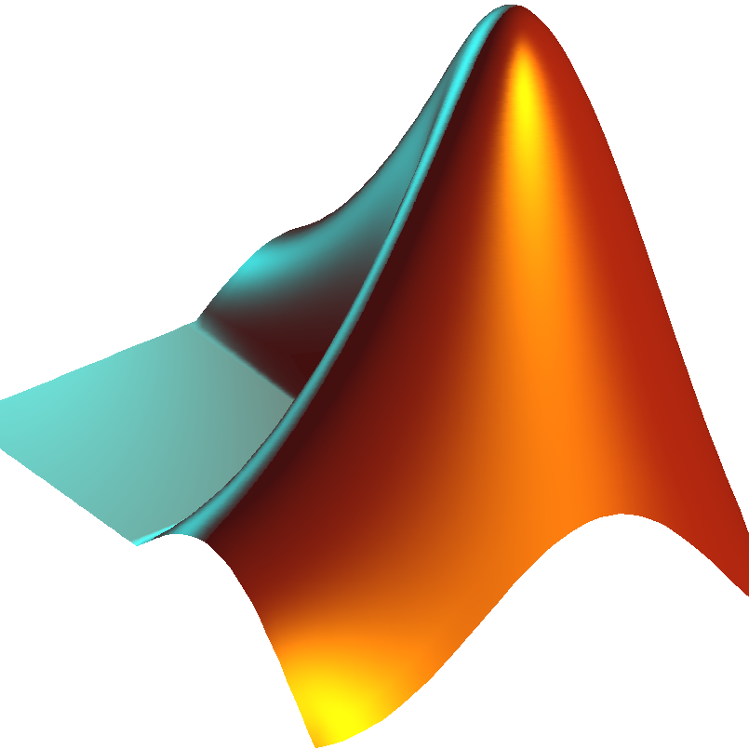
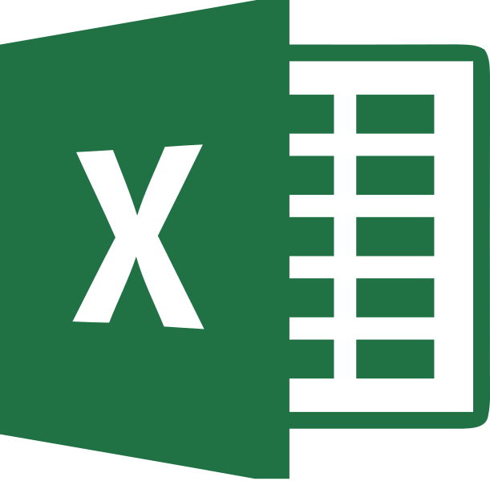
Wat zijn de meeste gebruikte tools voor
Data Science?
MATLAB
Excel
Simulate functions
Spreadsheets
Neurale netwerken en wazige logica simuleren. Je kan de graphics library gebruiken om krachtige visualisaties te creëeren.
Voor om data te processeren, visualiseren en complexe calculaties te kunnen uitberekenen.
Python met
Jupyter Notebooks
BigML
RapidMiner
Cloud-based MLA
Data science software platform
Notebook interface
Cloud-based ontwikkelomgeving voor het verwerken van Machine learning Algoritme.
Een data sciencesoftware platform dat een geïntegreerde omgeving biedt voor data voorbereiding, machine learning, deep learning, text mining en voorspellende statistiek.
Data science met Python, gemakkelijk in een notebook weergave.

Slide 3
Waarom een bepaalde tool gebruiken?
Eigenschappen van een tool
01
02
03
04
Open-source
Gebruiksvriendelijke UI
Support
Actieve update cycle
Als het product kosten-efficiënt is. Het product moet wel binnen het budget vallen, maar open-source is de to-go oplossing daarvoor.
Een gebruiksvriendelijke UI zorgt voor rust en een snelle connectie met een bepaald tool.
Er moet wel genoeg support zijn voor als je eens ergens tegen aan loopt.
De tool moet wel up-to-date zijn met de huidige wensen van gebruikers.
05
Programmeertaal
Je werkt natuurlijk het liefst met een programmeertaal waar je al wat van weet en graag gebruikt (in mijn geval, Python ☺ )

Slide 4

Wat doet een data scientist?
Werkzaamheden van een data scientist
Zoeken naar kansen en mogelijkheden in een aanzienlijke hoeveelheid data
Opschonen en verwerken van ruwe data tot bruikbare data
Correleren van verschillende soorten data
Detecteren van onregelmatigheden in data
Identificeren van vragen vanuit de bedrijfsvoering
Herkennen van patronen in ‘big data’, om hiervoor een voorspellend algoritme
(zelflerend wiskundig model) te ontwikkelen – ook wel ‘machine learning’ genoemd
Analyseren en selecteren van de beste statistische methodologie
(bijvoorbeeld regressie, cluster analyse, decision trees) voor het oplossen van vragen vanuit de bedrijfsvoering
Inzetten van voorspellende algoritmes ten behoeve van de besluitvorming
Beschrijven en visualiseren van ontdekte inzichten en voorspellingen
Rapporteren en delen van gegenereerde inzichten en kennis met het management en andere betrokkenen
Onderzoeken en ontwikkelen van mogelijkheden om nog meer uit bestaande data te halen
Beheren en optimaliseren van datastromen en data-analyses
Opstellen, aansturen en/of trainen van een data science team

